Slide 1
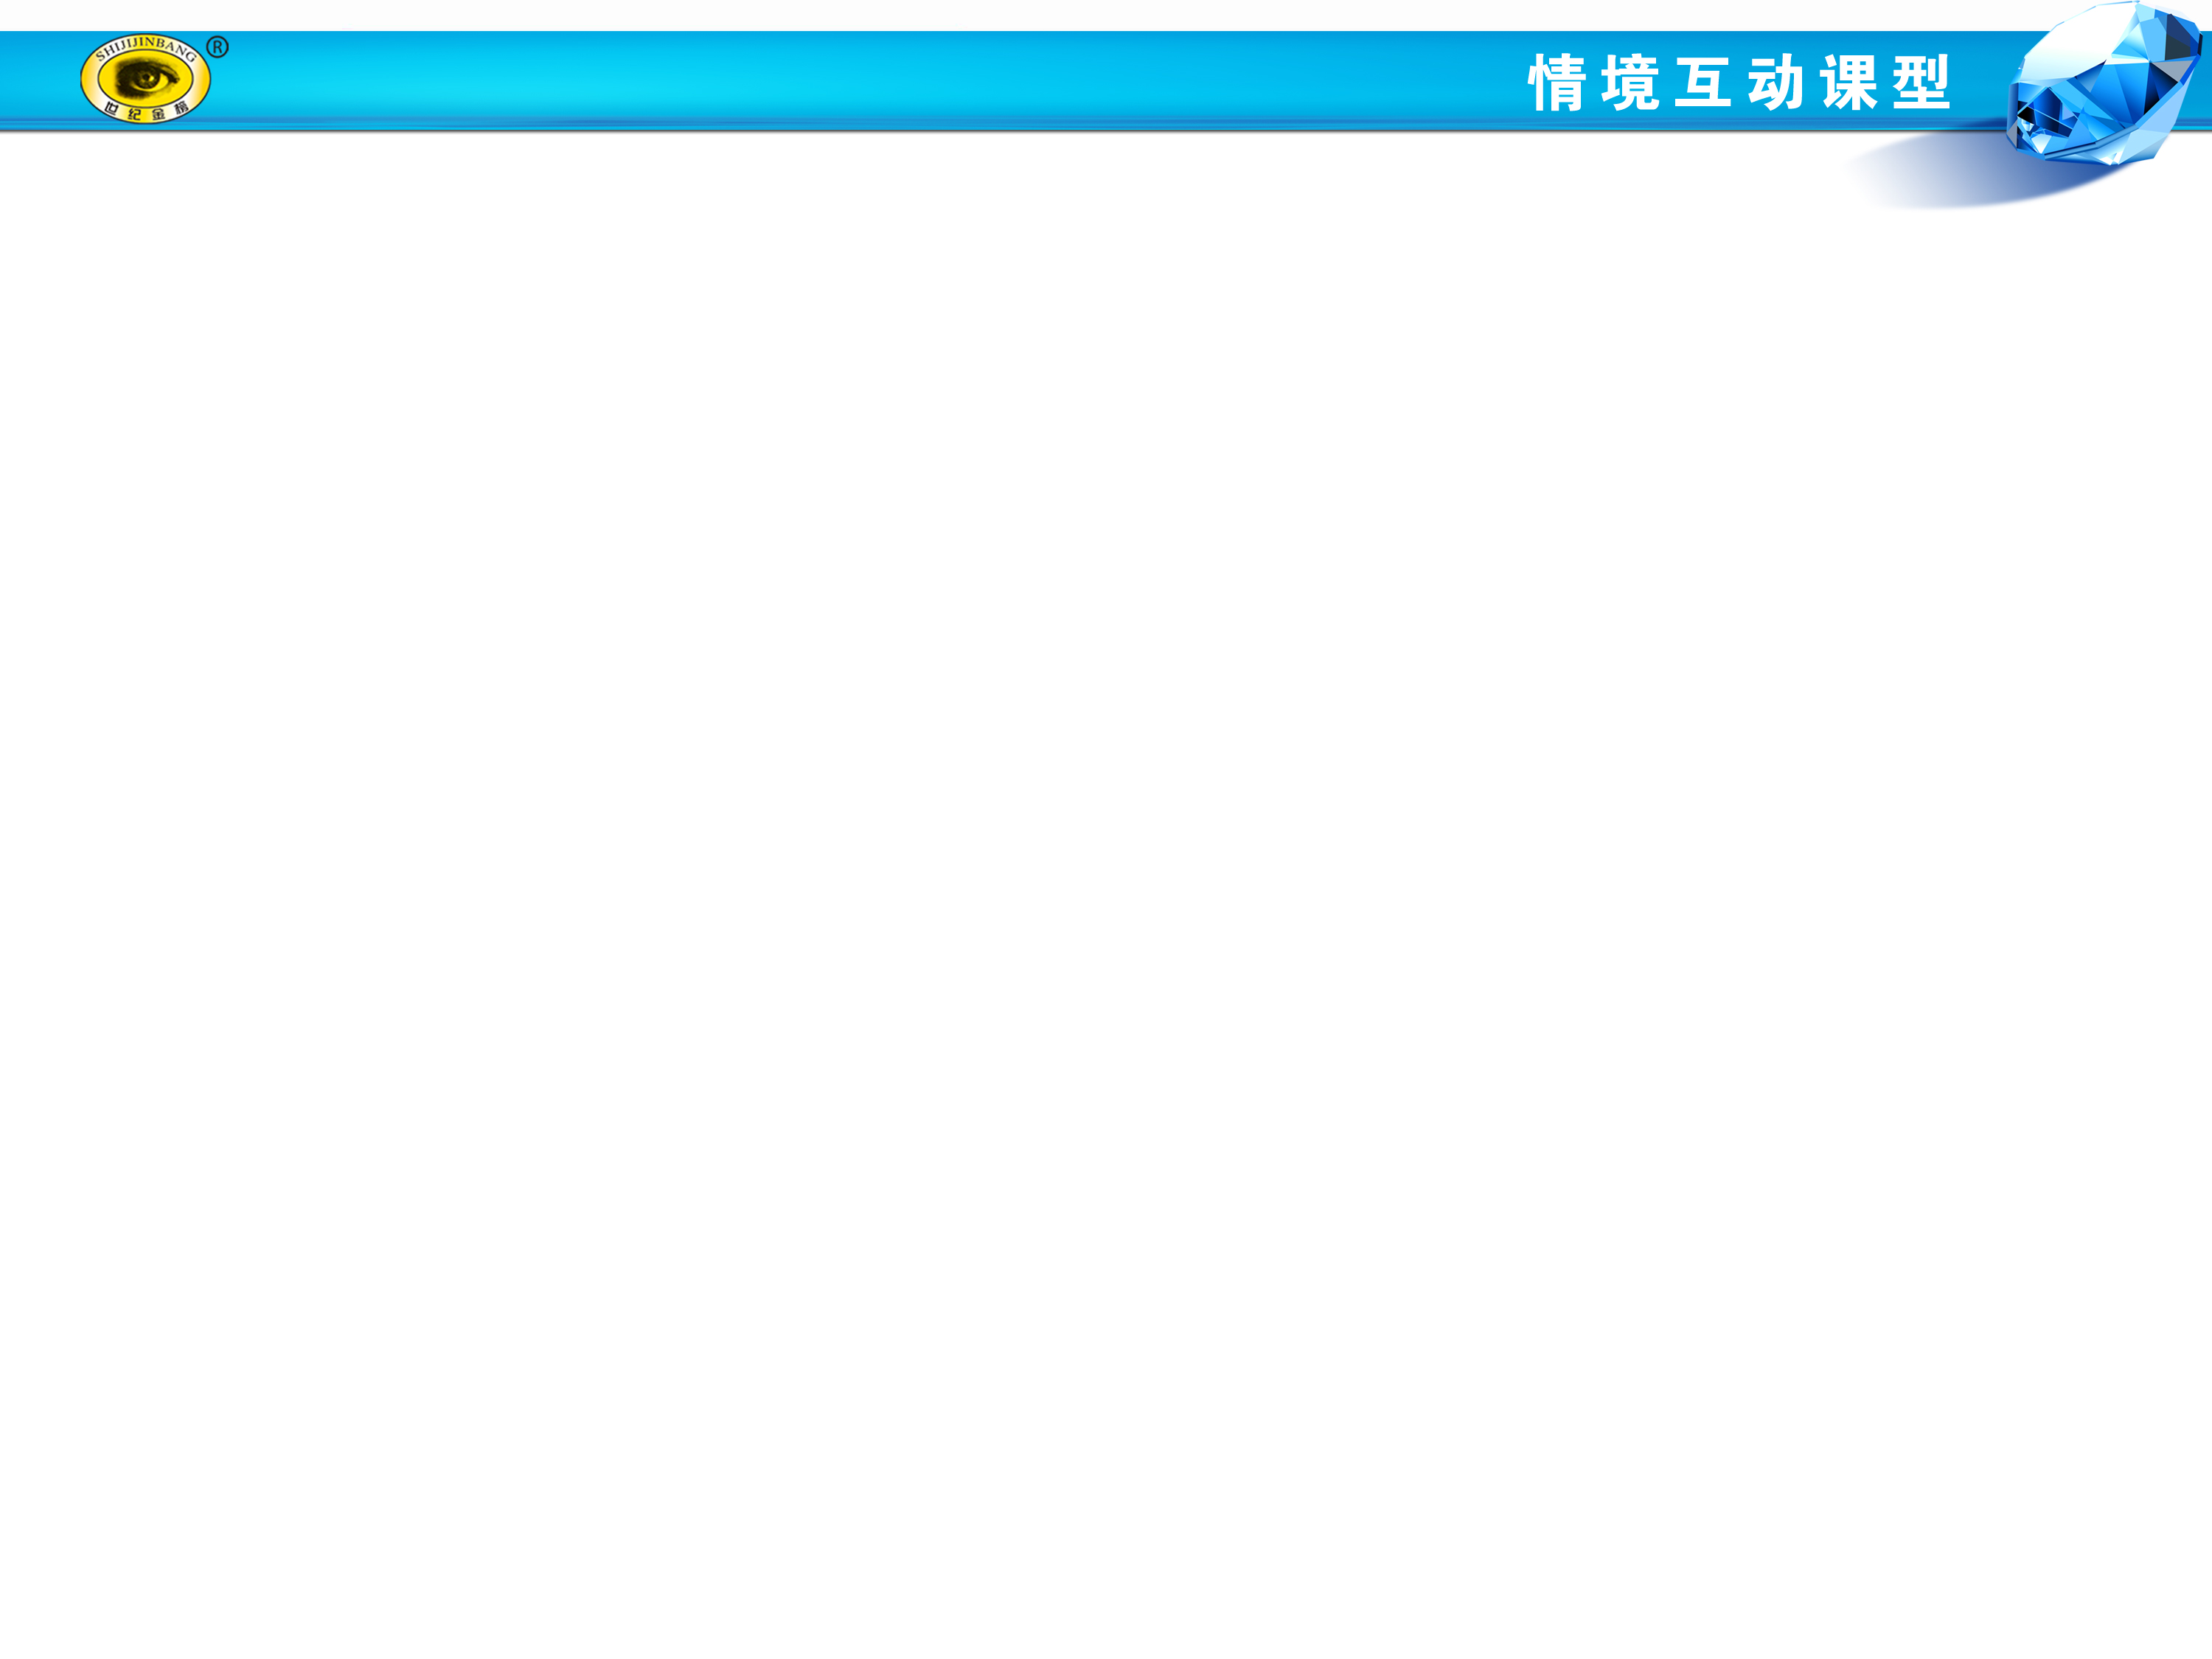

第2课时 函数概念的综合应用

Slide 2
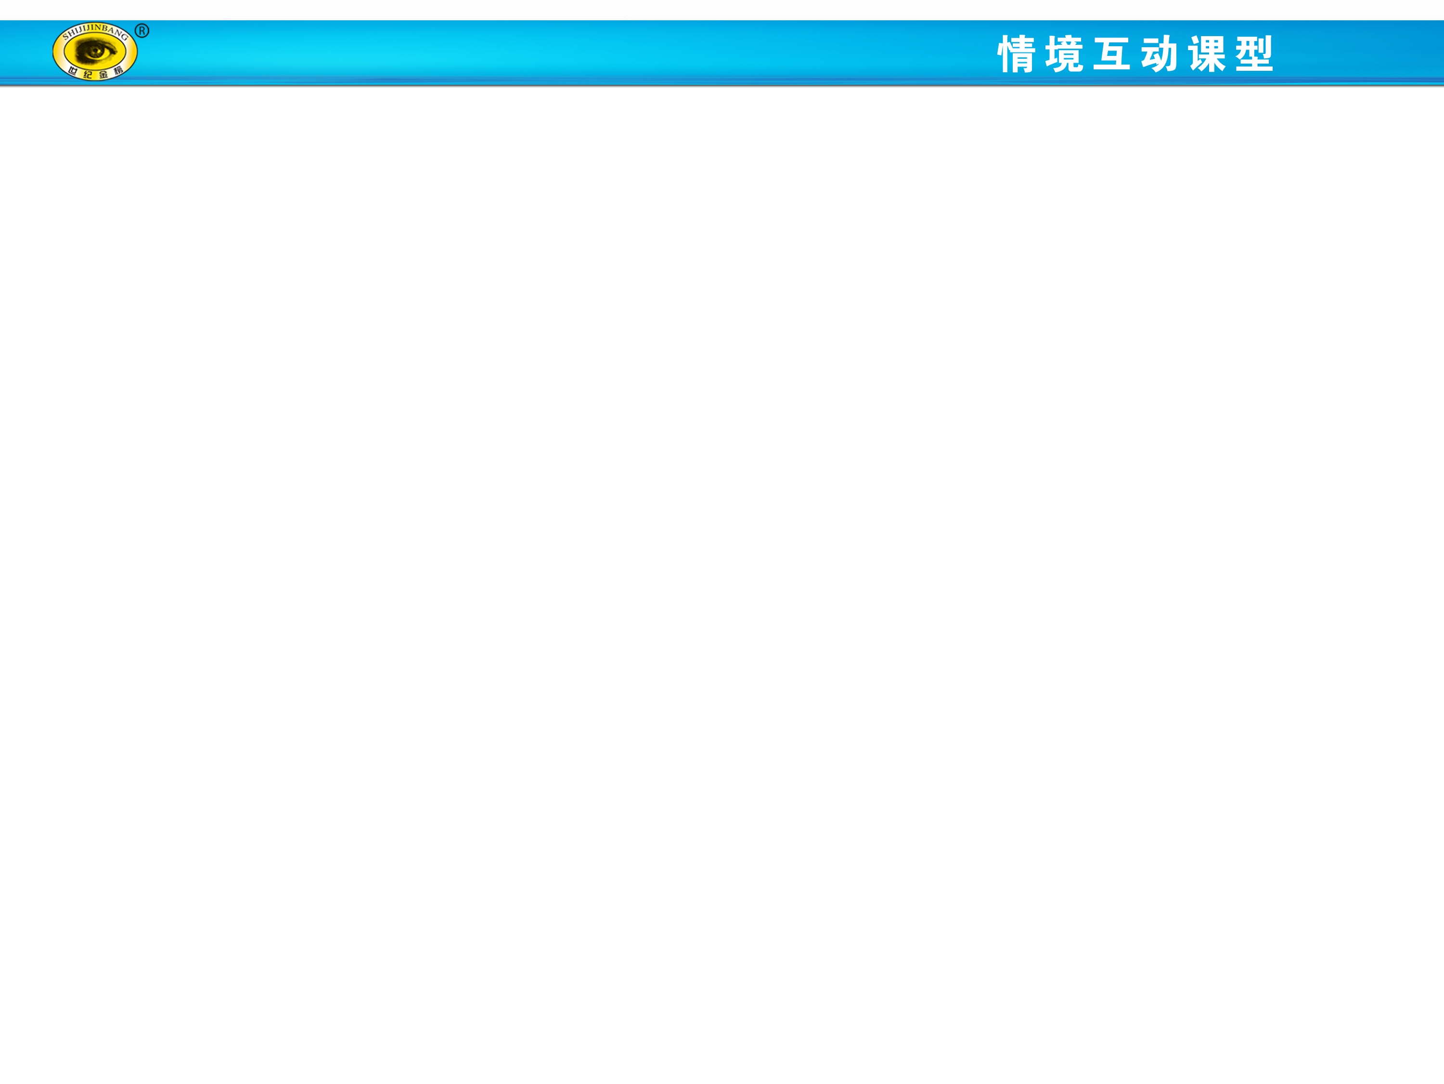


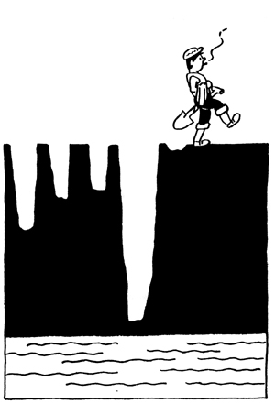
学习不可浅尝辄止哦！
上节课我们学习了函数，都学习了哪些知识？你都理解了吗？

Slide 3












函数的概念
函数的记法
函数
定义域
值域
区间的概念与表示

Slide 4

1.掌握简单函数的定义域的求法.(重点）
2.会求简单函数的值域.（难点）
3.掌握换元法求函数的对应关系.（难点）

Slide 5

探究点1 函数的定义域的求法
求函数的定义域时常有的几种情况:
实数集R；
①若f(x)是整式，则函数的定义域是:
②若f(x)是分式，则函数的定义域是:
使分母不等于0的实数集；
③若f(x)是偶次根式，则函数的定义域是:
使根号内的式子大于等于0的实数集.

Slide 6
④若f(x)是由几个部分的数学式子构成的，
则函数的定义域是使各部分式子都有意义的
实数集合.
⑤若f(x)是由实际问题抽象出来的函数,则函
数的定义域应符合实际问题．

Slide 7
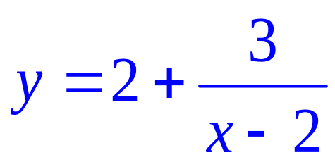
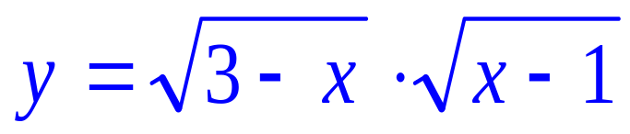
【即时训练】
求下列函数的定义域：
(1)
(2)
解:(1)当且仅当x-2≠0,即 x≠2时，函数有意义，所以函数的定义域为｛x| x≠2 ｝.
(2)要使函数有意义，当且仅当3-x≥0，且x-1≥0，解得1≤x≤3，所以函数的定义域为 ｛x| 1≤x≤3 ｝.

Slide 8
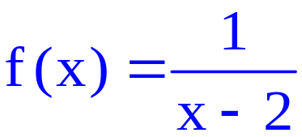


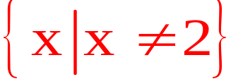
（一）简单函数的定义域
例1 求下列函数的定义域：
(1)
解：要使函数有意义，则 即 ，
所以函数的定义域为 .

Slide 9
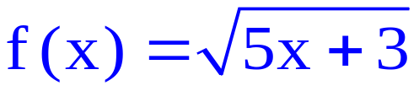

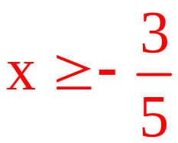
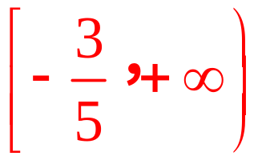
(2)
解：要使函数有意义，则 ，即 ，
所以函数的定义域为 .
【特别提醒】
定义域的表示方法：集合、区间.

Slide 10
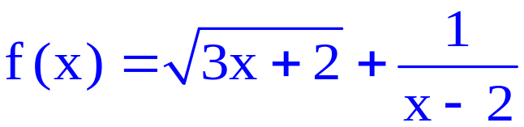

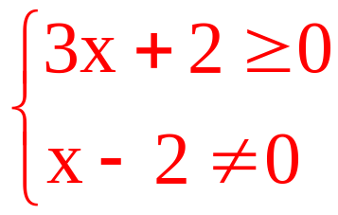
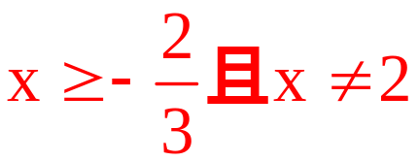
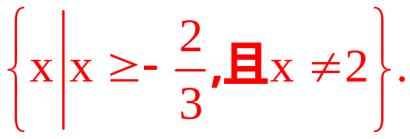
（二）复杂函数的定义域
例2 求函数 的定义域.
【解题关键】
使各个式子都有意义的实数集合.
解：要使函数有意义，
则 ，即 .
所以函数的定义域为
定义域是一个集合，要用集合或区间表示．

Slide 11
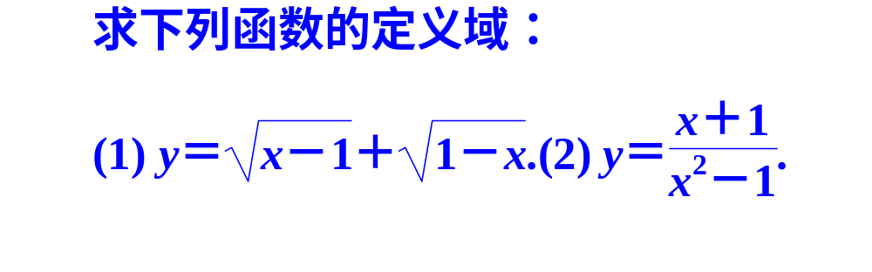
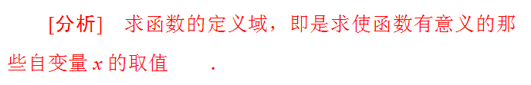
【变式练习】
范围

Slide 12
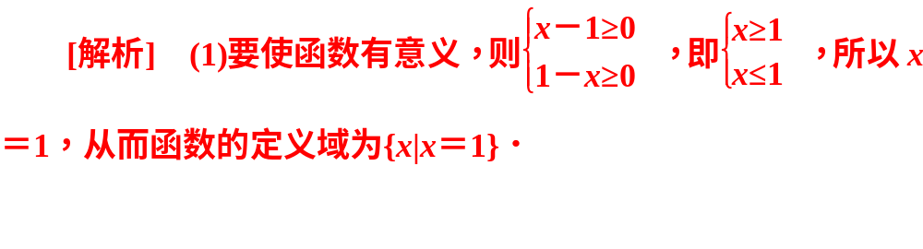
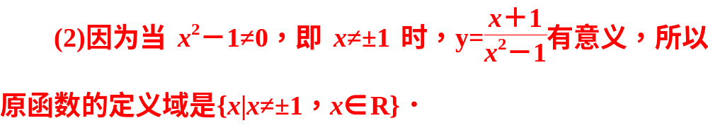
【易错点拨】

Slide 13

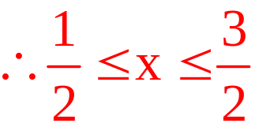
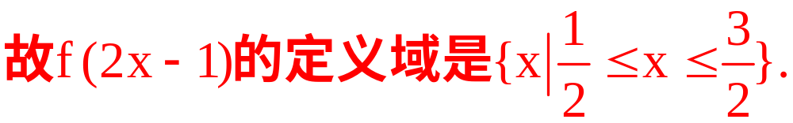
（三）复合函数的定义域
例3
解:
由题意知:
【特别提醒】
对于抽象函数的定义域，在同一对应关系f下，括号内整体的取值范围相同.

Slide 14
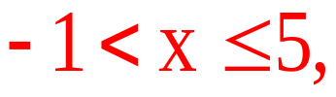

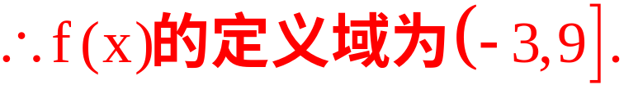
【互动探究】
解：由题意知:

Slide 15
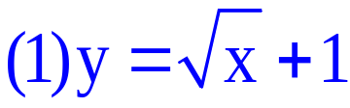
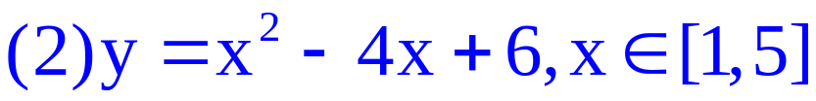
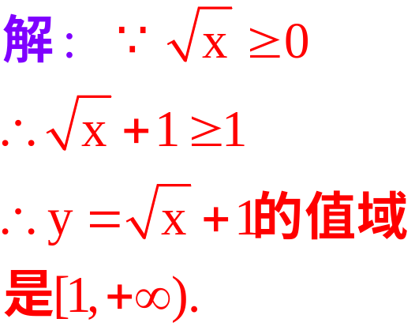
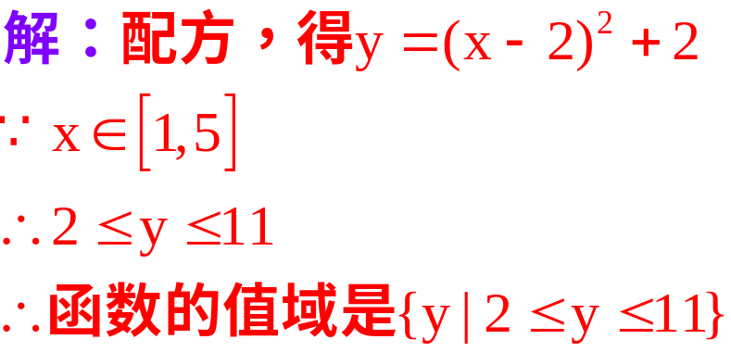


探究点2 函数的值域
例4 求下列函数的值域.
【解题关键】
求函数的值域，应先确定定义域，遵循定义域优先原则，再根据具体情况求y的取值范围.
观察法
配方法

Slide 16
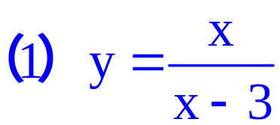

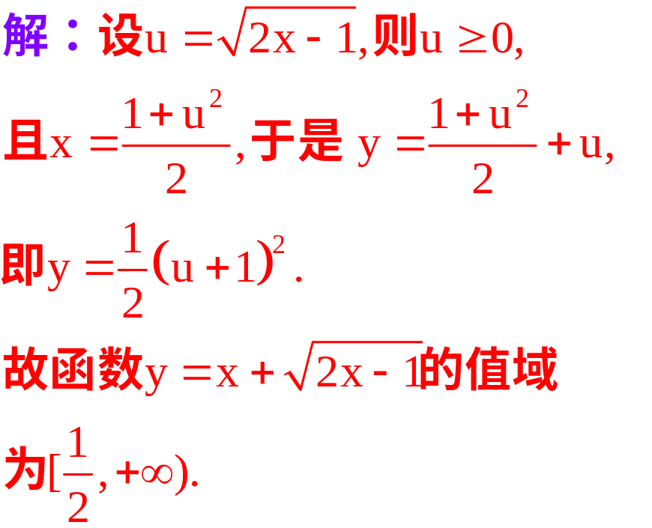
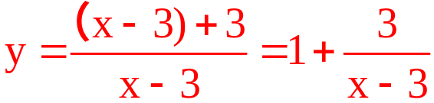
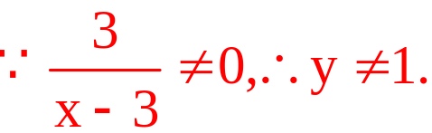
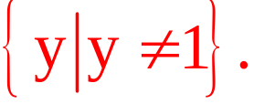


【变式练习】
求出下列函数的值域。
解：
∴函数的值域为
分离常数法
换元法

Slide 17




探究点3 函数对应关系
例5 已知f(x+1)=2x+3，你能求出f(-1)吗？
【解题关键】
换元的等价性，即要求出t的取值范围
解：
换元法求解析式
∴f(x)=2x+1

Slide 18

注意对
应代换
【互动探究】
此题还有更好的解法吗？
方法二 解：令x+1=-1得x=-2,所以f(-1)=2×(-2)+3=-1
【特别提醒】
由函数的对应关系相应代换，求出x的值，再将x的值代回原来的解析式得解.

Slide 19
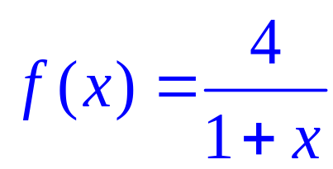
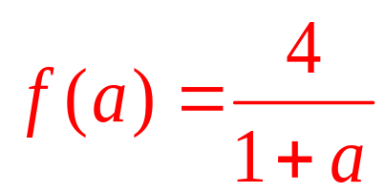
【变式练习】
设函数 ，若f(a)=2，求实数a的值.
解：由f(a)=2得 =2，解之得a=1.

Slide 20

1.已知集合A={1,2,3},B={4,5,6},f:A→B是从集合
A到集合B的一个函数，那么该函数的值域C的不同情
况有( )
A.6种 B.7种 C.8种 D.9种
【解题指南】依据函数的定义来判断函数个数，进而求值域.
【解析】选B.结合函数定义，可知能构成7个函数，其值域有7种不同情况.
即值域为{4},{5},{6},{4,5},{4,6},{5,6},{4,5,6}.

Slide 21
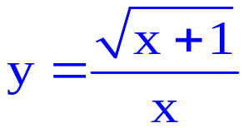
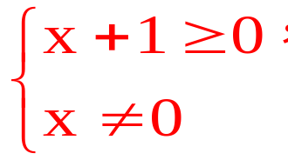
{x|x≥-1,且x≠0}
2.函数 的定义域为_________________.
【解析】由 得函数的定义域为{x|x≥-1,
且x≠0}.

Slide 22
3．已知函数f(x)=x²+x-1.则f(2)=__，若f(x)=5，
则x=______.
5
2或-3
4．函数f(x)的定义域为{-1,2}，则y=f(x)的图
象与直线x=2的交点个数为_____.
【解析】根据函数的定义，给x一个值，y有唯一
的值与之对应，由于2∈{-1,2}，所以交点个数
只有一个．
1

Slide 23
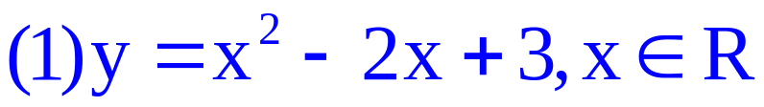
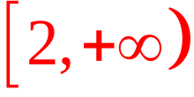
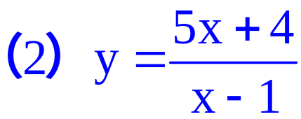
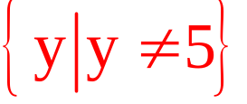
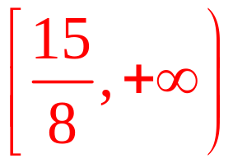
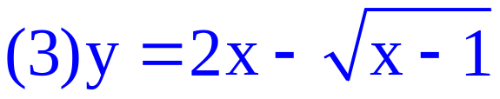
5.求下列函数的值域

Slide 24


回顾本节课的收获
函数的应用
函数的定义域
简单函数的值域
简单函数的定义域
复杂函数的定义域
复合函数的
定义域

Slide 25
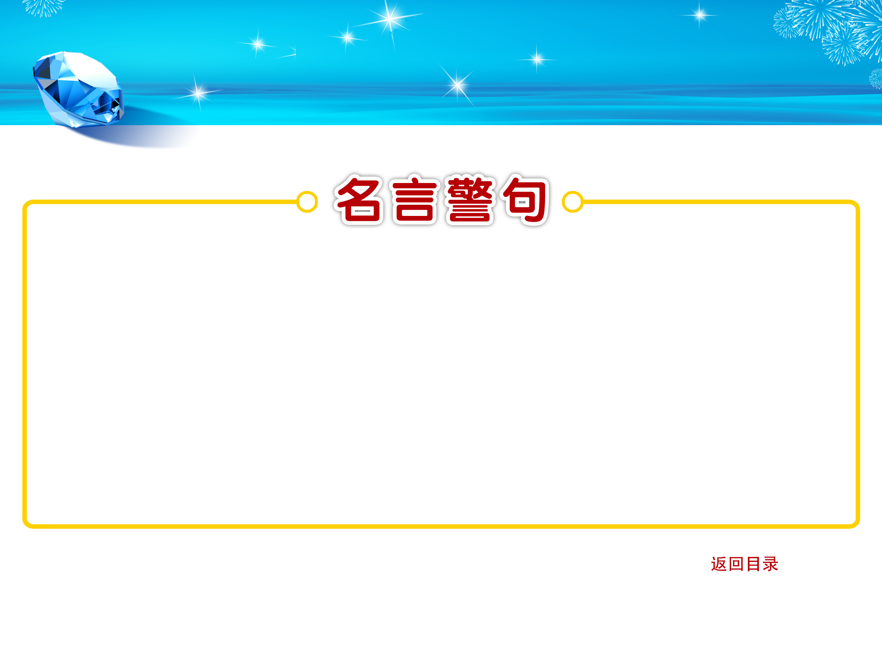
人生就是攀登！让我们背负着命运给予的重载，艰苦跋涉，攀登上一个又一个品德、情操、知识的高峰吧！

